Slide 1
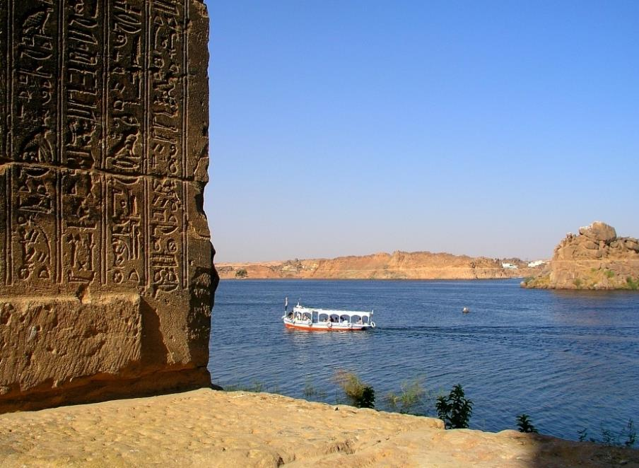
Le Nil

Slide 2
Le Nil (prononcé [nil]) est un fleuve d'Afrique. Avec une longueur d'environ 6 700 km, c'est, avec le fleuve Amazone, le plus long fleuve du mondenote 2. Il est issu de la rencontre du Nil Blanc et du Nil Bleu. Le Nil Blanc (en arabe : النيل الأبيض, alniyl al'abyad?) prend sa source au lac Victoria (Ouganda, Kenya, Tanzanie) ; le Nil Bleu (en arabe : النيل الأزرق, alniyl al'azraq?) est issu du lac Tana (Éthiopie). Ses deux branches s'unissant à Khartoum, capitale du Soudan actuel, le Nil se jette dans la Méditerranée en formant un delta au nord de l'Égypte. En comptant ses deux branches, le Nil traverse le Rwanda, le Burundi, la Tanzanie, l'Ouganda, l'Éthiopie, le Soudan du Sud, le Soudan et l'Égypte. Il longe également le Kenya et la république démocratique du Congo (respectivement avec les lacs Victoria et Albert), et son bassin versant concerne aussi l'Érythrée grâce à son affluent du Tekezé.

Slide 3
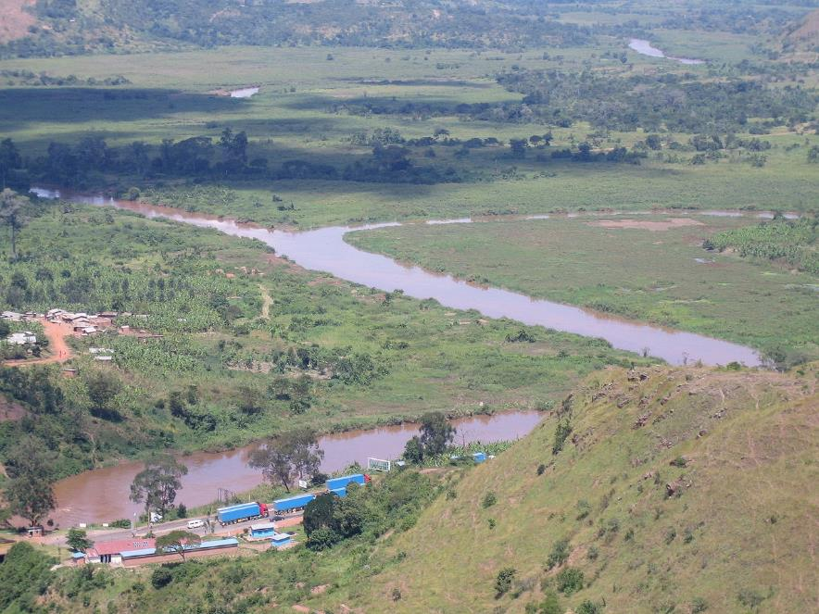
La confluence de la rivière Kagera et de la rivière Ruvubu près des chutes de Rusumo.

Slide 4
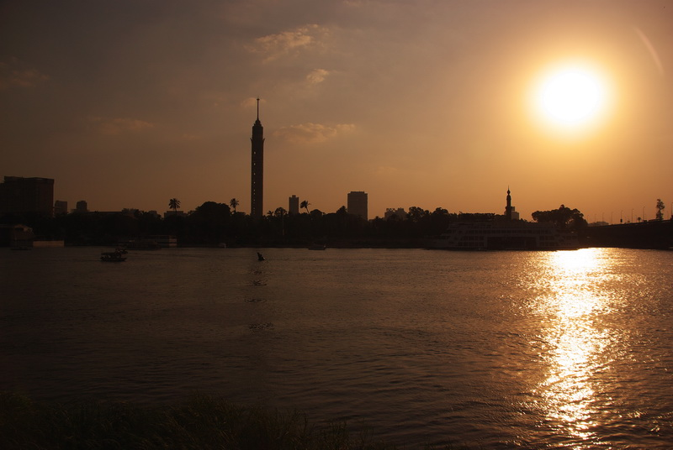
Coucher de soleil au-dessus du Nil (Le Caire, Égypte).

Slide 5
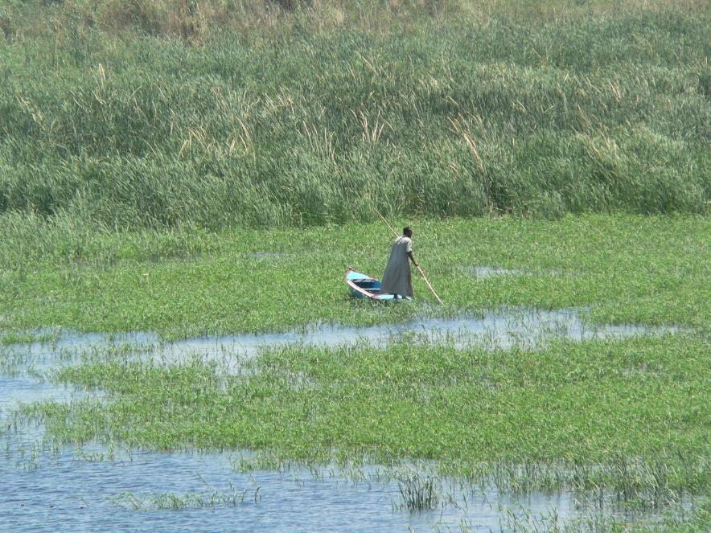
Pêcheur en Égypte.

Slide 6
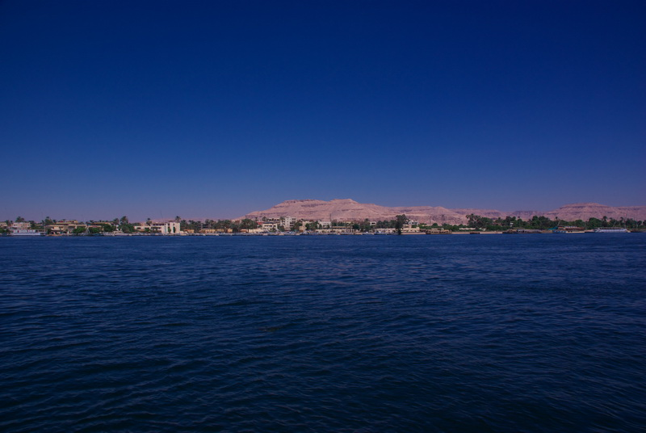
Le Nil (Louxor, Égypte).

Slide 7
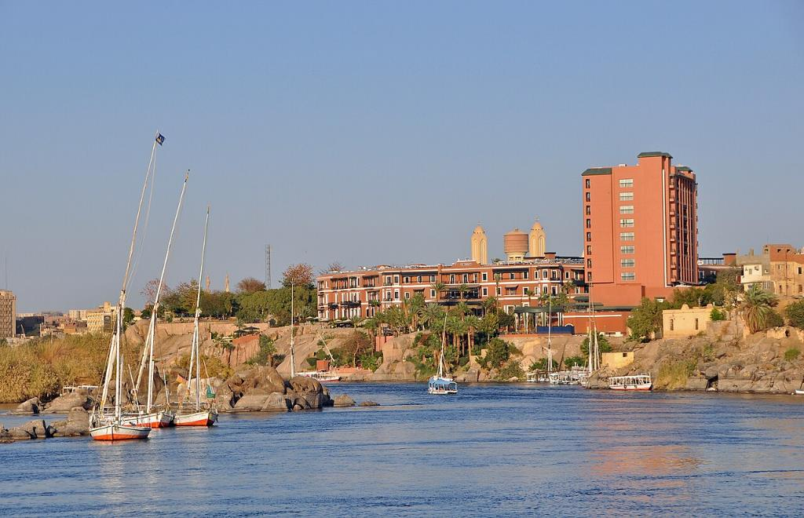
Le Nil à Assouan.

Slide 8
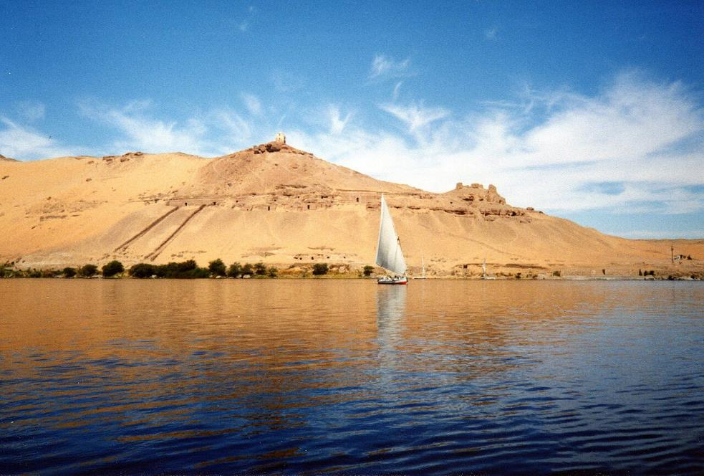
Les rives du Nil à proximité d'Assouan.

Slide 9
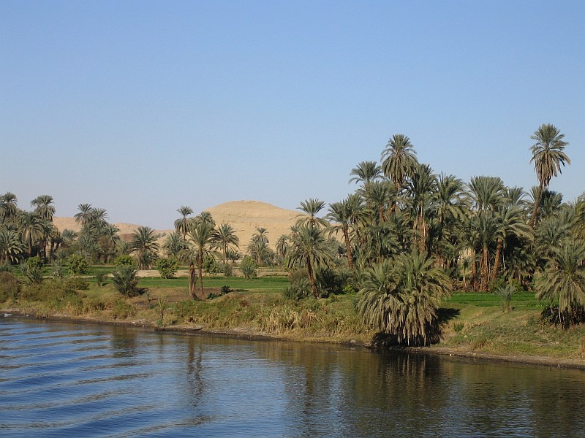
Vue des rives du Nil à partir du bateau, entre Louxor et Assouan.

Slide 10
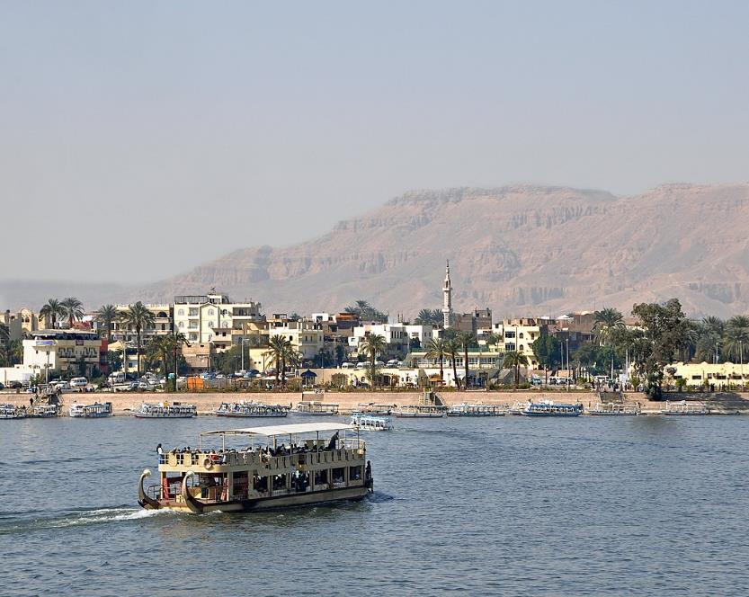
Le Nil à Louxor.

Slide 11
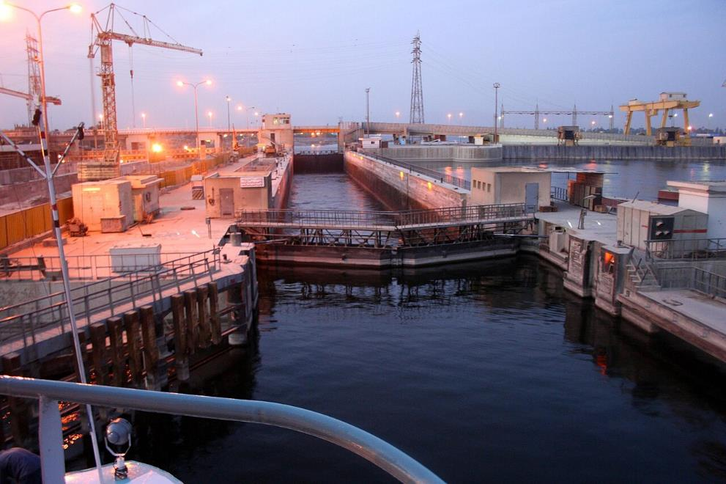
Écluse sur le Nil.

Slide 12
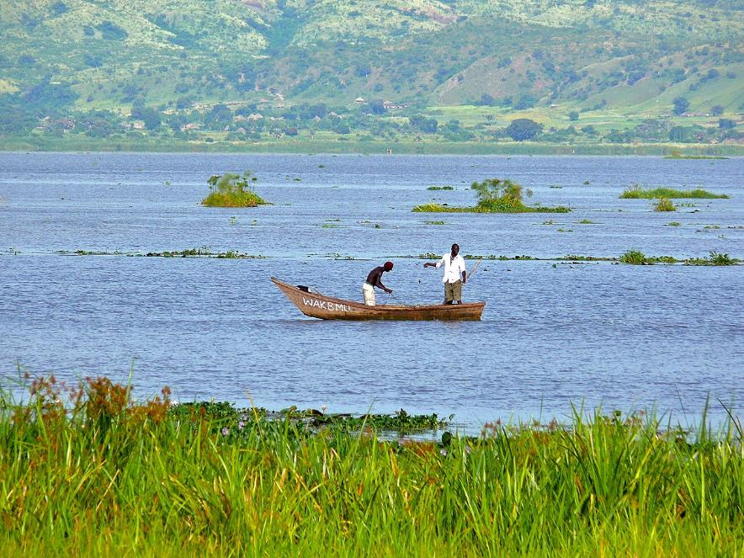
Pêcheurs du Nil Blanc

Slide 13
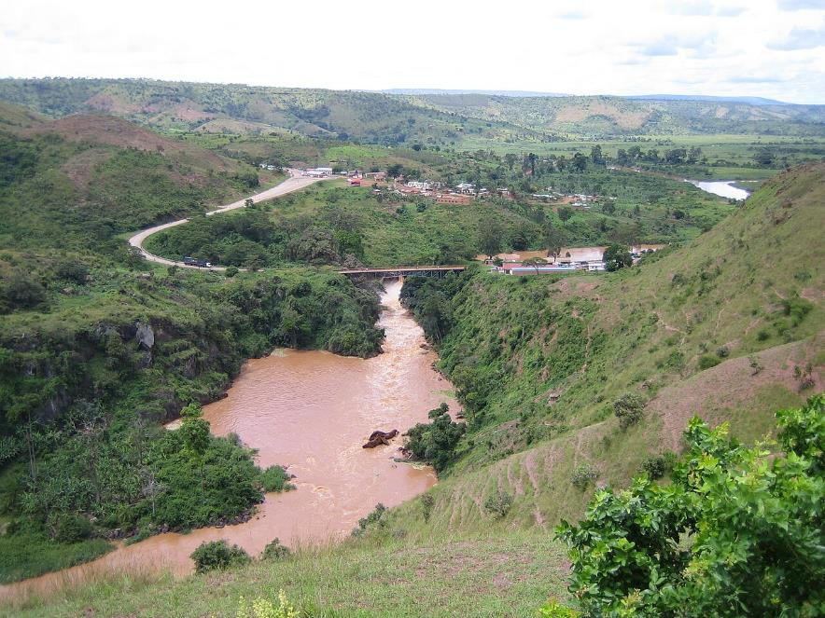
Les chutes Rusumo sur le Kagera, à la frontière entre le Rwanda et la Tanzanie.

Slide 14
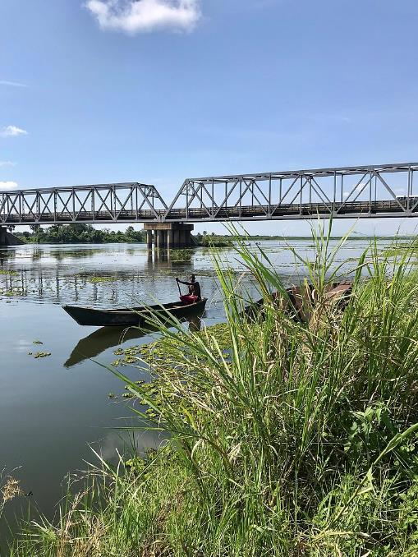
Le Nil Blanc près de Pakwach (Ouganda).

Slide 15
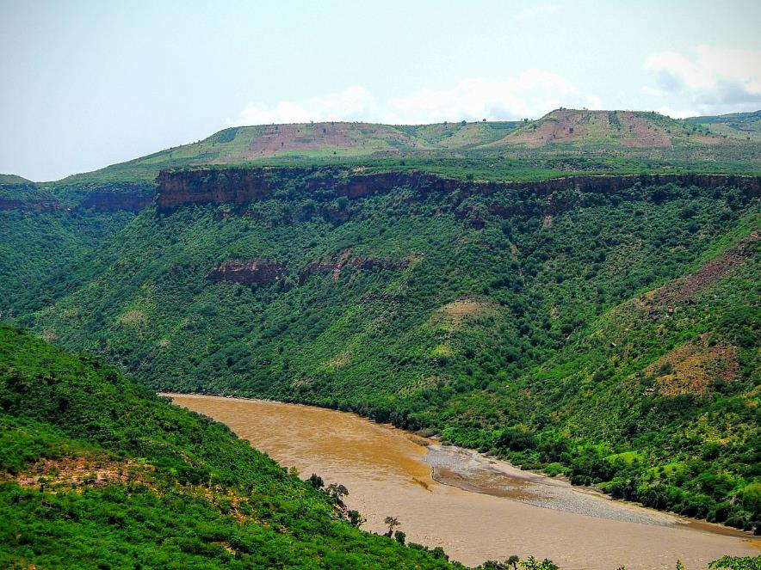
Nil Bleu près de Bahar Dar

Slide 16
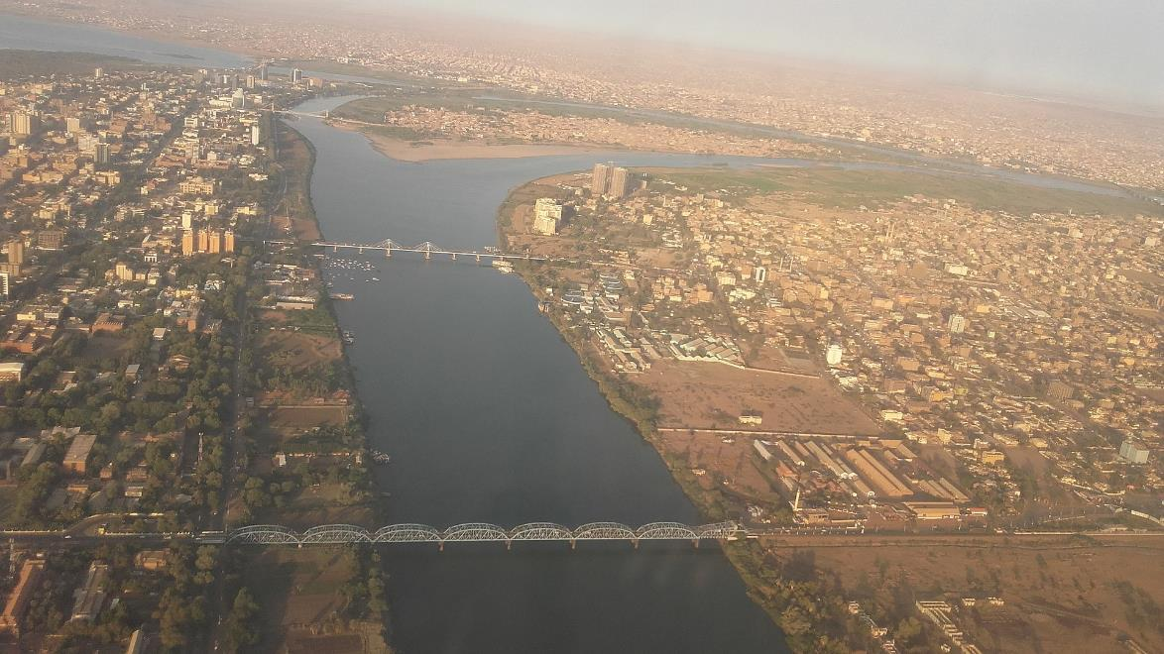
Vue aérienne de la confluence du Nil Bleu et du Nil Blanc au Soudan.

Slide 17
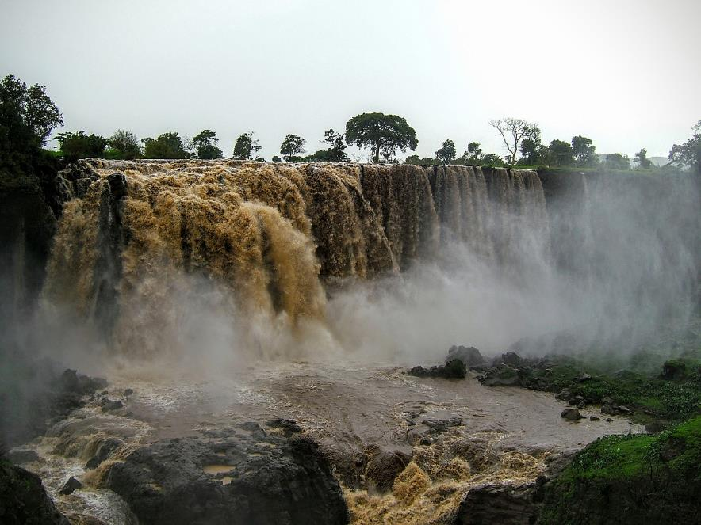
Les chutes du Nil Bleu à Tis Esat.

Slide 18
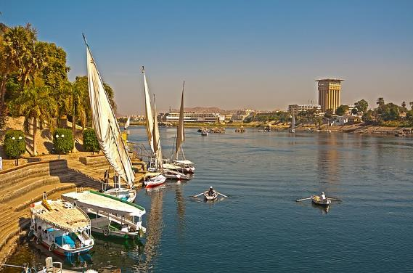
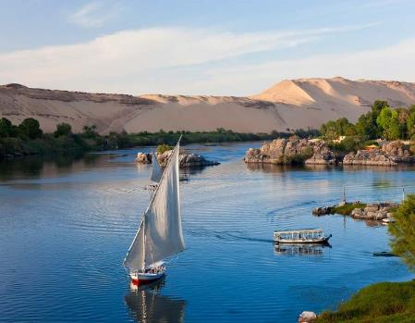
Vue sur le Nil à Assouan
Le Nil traversant Assouan

Slide 19
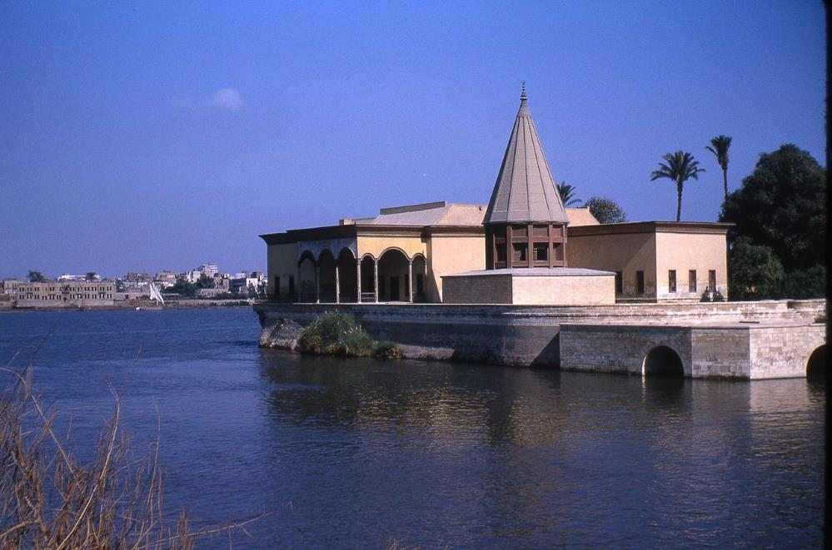
Nilomètre de l'île de Rodah

Slide 20
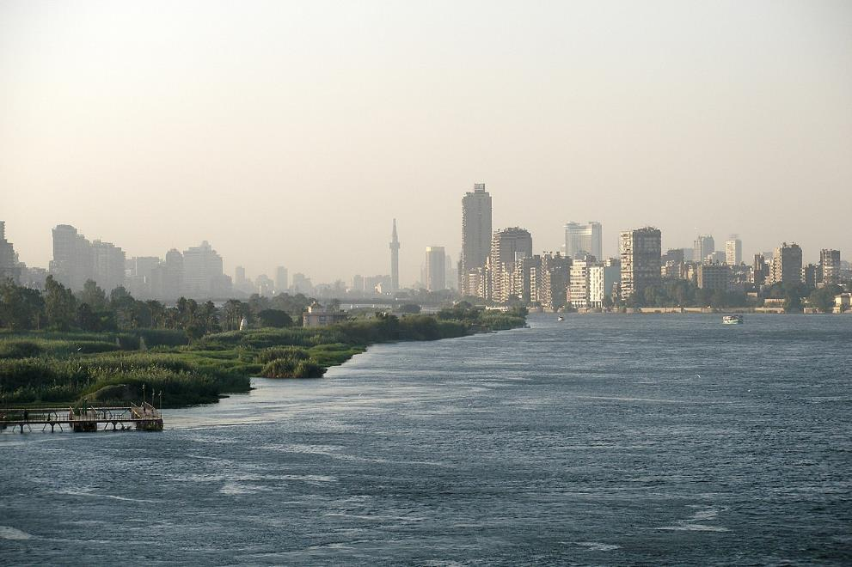
Vue panoramique, horizon du Caire, Nil, Égypte.

Slide 21
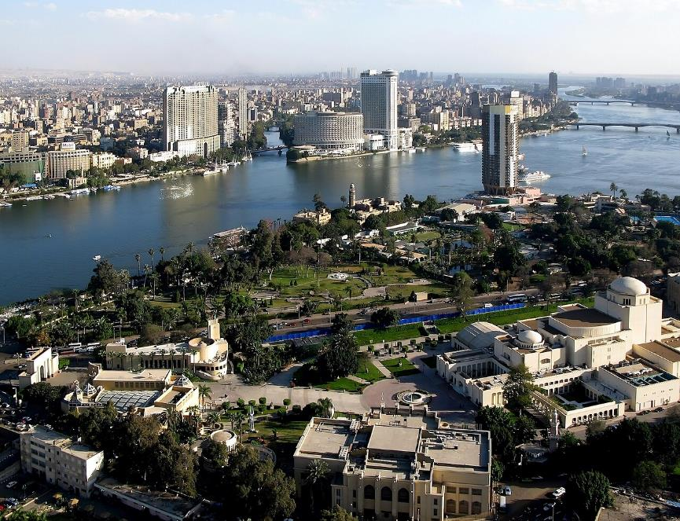
Le Nil traverse Le Caire, la capitale égyptienne.

Slide 22
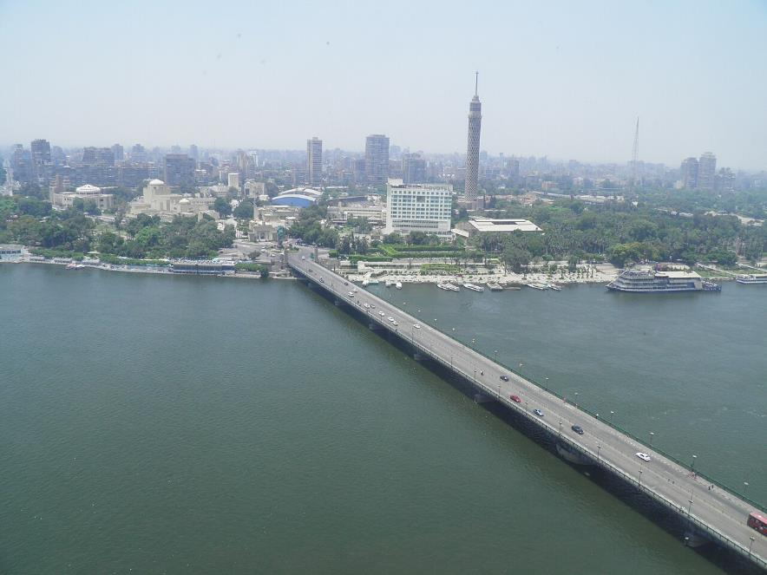
Vue du pont Qasr El Nil au Caire, avec l'île de Gezira en arrière-plan

Slide 23
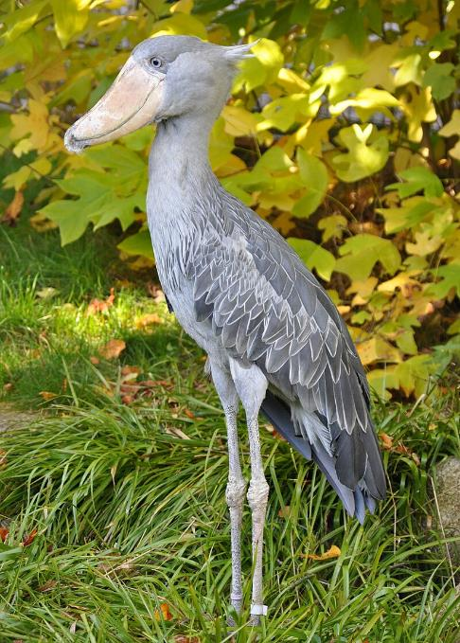
Bec-en-sabot du Nil (Balaeniceps rex) dans le Parc des Oiseaux Walsrode, Allmagne.

Slide 24
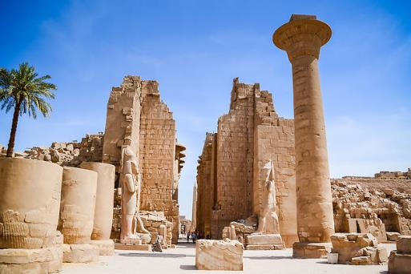
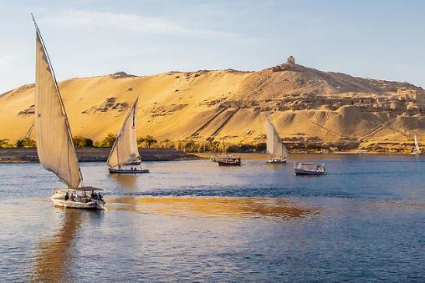
L’Égypte, voyage au fil du Nil à Suivre
L’Égypte, voyage au fil du Nil
Pylone du temple d'Amon

Slide 25
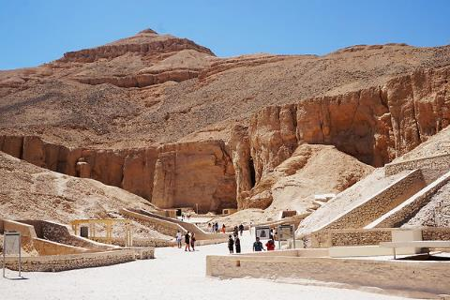
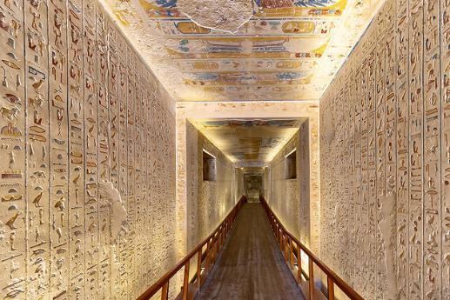
Hieroglyphes dans une nécropole
Vallée des rois

Slide 26
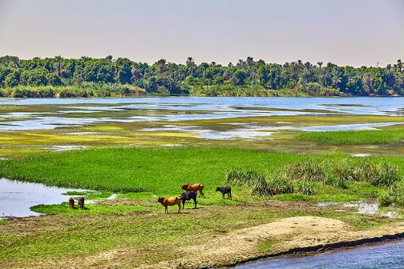
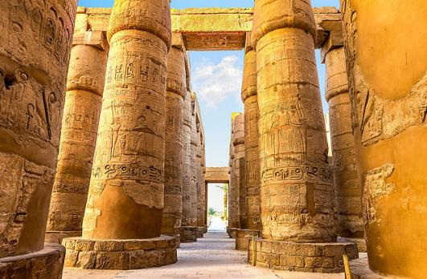
Le temple de Karnak est dédié à la triade thébaine
Vaches sur un îlot du Nil

Slide 27
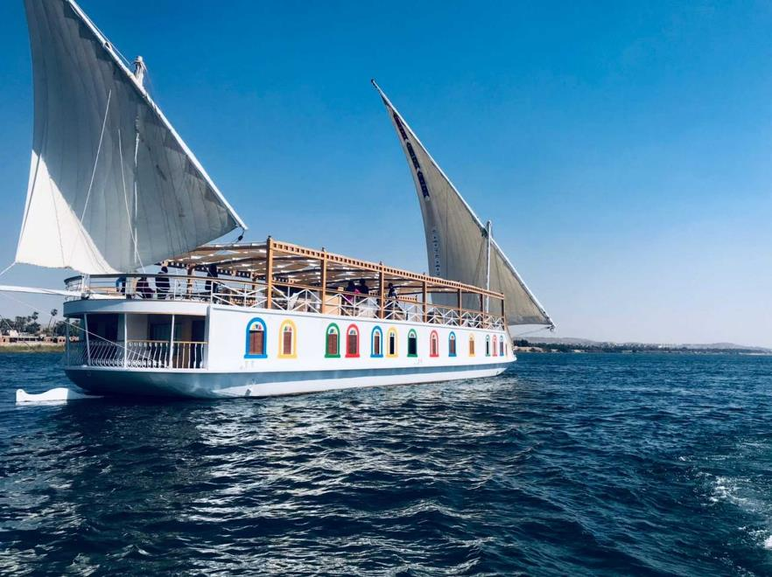
Croisière Sur Le NIl

Slide 28
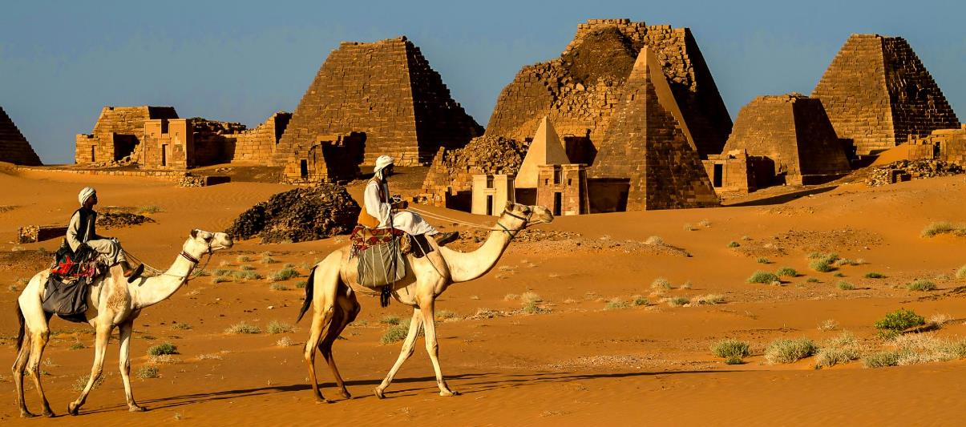
peuples du Nil

Slide 29
Lorient Vous A Présenté Le Nil
Merci De Votre Visite
Les Images Et Le son Du Net
Daniel

